Slide 1

CMC编译器设计与实现
CMC 2022 by UPC
汇报人：张怀治

Slide 2
CONTENTS
01
系统需求分析
02
设计原理
03
系统设计与实现
04
系统测试与结果分析

Slide 3
Part 01
系统需求分析
实现功能概述

Slide 4

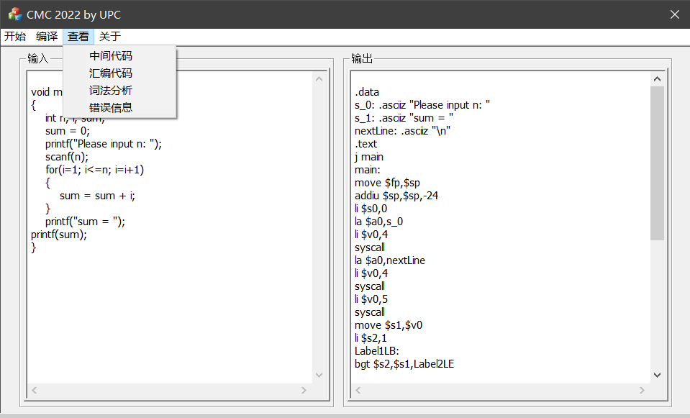
1
界面搭建
设计理念：简洁、易用
输入框（左） 输出框（右）
实时编辑、文件读入
编译结果分步输出

Slide 5
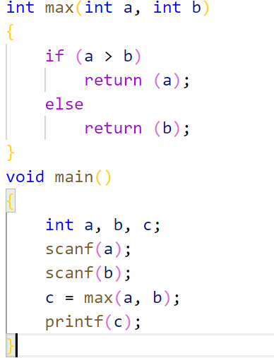
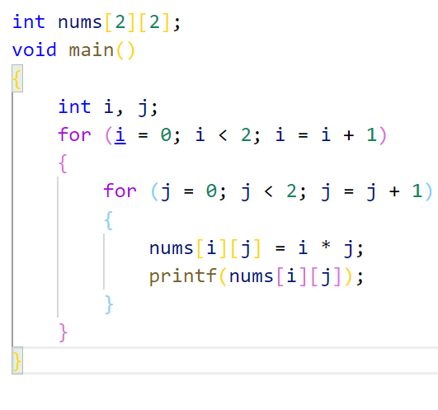
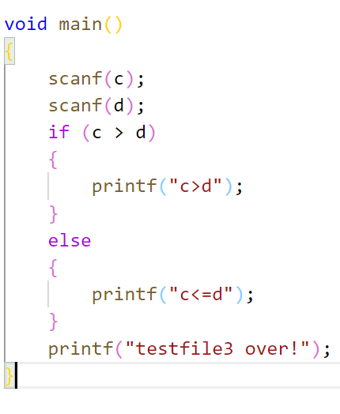
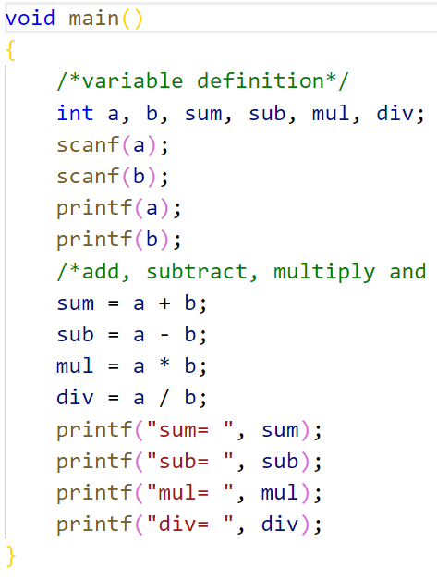
2
功能实现
函数调用
循环语句
判断语句
表达式与IO
支持递归调用
支持 加减乘除、<、>、=、!=、<=等
支持scanf、printf
支持 for循环、while循环
If-else语句
Switch-case语句

Slide 6
Part 02
设计原理
设计原理概述

Slide 7
1
设计原理
从左到右逐个字符地读入源程序，对构成源程序的字符流进行扫描和分解，识别出一个个单词。
然后根据预先定义的文法规则，采用递归下降子程序的文法分析方法从源程序单词符号串中识别出语法成分，即将文法中每个非终结符转化为对于子程序的调用，同时进行语法检查。。
接下来根据对应的不同的子程序，建立相应的符号表及语义分析，为代码生成阶段收集信息。
当以上过程都顺利无误时，编译器会生成中间代码（四元式）作为内部表示形式，最终生成目标代码，也就是Mips汇编代码。
最后在Mips模拟器上运行。

Slide 8
Part 03
系统设计与实现
详细设计与具体实现

Slide 9
2
顶层设计——关键函数及功能
一：Pretreat:: pretreat() ，功能为预处理掉相关注释
二：Lexer:: isString(char c)，功能为是否出现非法字符
三：Lexer:: getsym()，功能为获取下一个token
四：Parser:: getProgram()，功能为根据文法规则调用递归子程序
五：Error:: error(char errorCode)，功能为 根据错误类型判断错误位置
六：MidCode:: insertMidCode()，功能为生成中间代码
七：MipsCode:: generateMipsCodes()，功能为生成mips汇编代码

Slide 10
1
详细设计——词法分析
对于词法分析，我们的大致思路是对单词种类进行分类，对保留字和分界符采用一符一类的方式。
单词名称 | 类别码 | 单词名称 | 类别码 | 单词名称 | 类别码 | 单词名称 | 类别码
标识符 | IDENFR | else | ELSETK | - | MINU | = | ASSIGN
整型常量 | INTCON | switch | SWITCHTK | * | MULT | ; | SEMICN
字符常量 | CHARCON | case | CASETK | / | DIV | , | COMMA
字符串 | STRCON | default | DEFAULTTK | < | LSS | ( | LPARENT
const | CONSTTK | while | WHILETK | <= | LEQ | ) | RPARENT
int | INTTK | for | FORTK | > | GRE | [ | LBRACK
char | CHARTK | scanf | SCANFTK | >= | GEQ | ] | RBRACK
Void | VOIDTK | printf | PRINTFTK | == | EQL | { | LBRACK
Main | MAINTK | return | RETURNTK | != | NEQ | } | RBRACK
if | IFTK | + | PLUSE | : | COLON
初始化非终结符表
逐个读入单词，
对应类别码
加入终结符表
输出

Slide 11
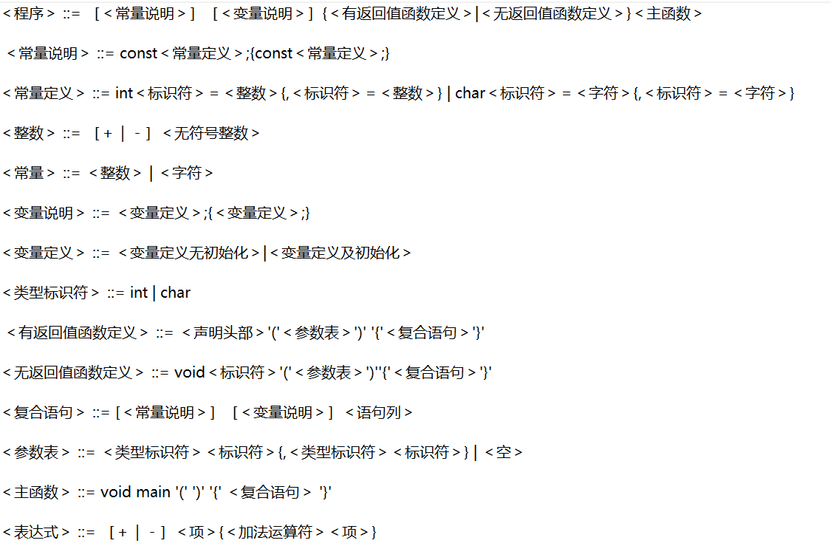
2
详细设计——语法分析
语法分析的主要任务是根据文法规则，从源程序单词符号串中识别出语法成分，并进行语法检查。
在本次编译器设计中，我们的程序使用的是自顶向下的递归子程序法。具体来说，就是给语法的每一个非终结符都编写一个分析程序，当根据文法和当前的输入符号预测到要用到某个非终结符去匹配输入串时，就调用该非终结符的分析程序。

Slide 12
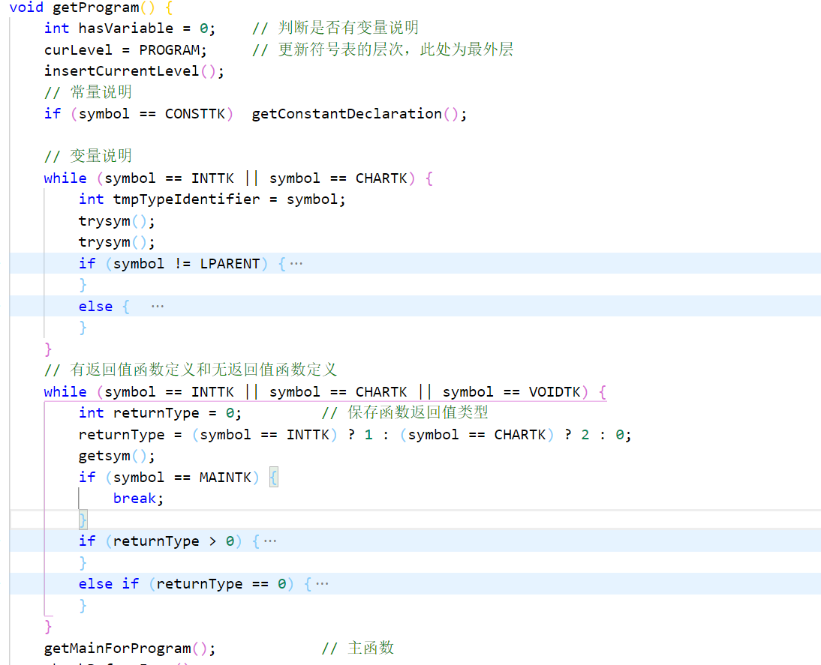
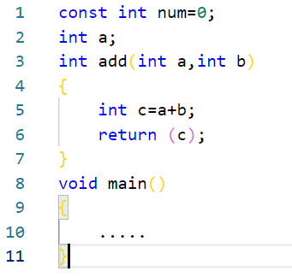
3
详细设计——语法分析
＜程序＞ ::= ［＜常量说明＞］［＜变量说明＞］{＜有返回值函数定义＞|＜无返回值函数定义＞}＜主函数＞
递归下降子程序示例分析

Slide 13
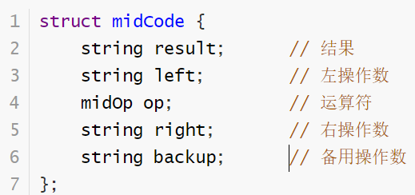
4
详细设计——中间代码生成
在这一阶段，我们要做的事主要采用自顶向下的语法制导翻译技术，进行语义分析并生成中间代码。
规定的中间代码的格式，如右图
需要进行语义分析的语句，及其要实现的功能：
<常量说明>：将符号保存在符号表中，并且保存相应的常量值。
<变量说明>：将符号保存在符号表中，特别的对于有初始值的变量的操作类似于常量，还要进行赋值等操作。
<读语句>：根据读语句中的标识符，通过mips指令中的系统调用读取相关数据并保存到对应的内存地址。
<写语句>：根据写语句中需要数据的字符串和标识符，通过mips指令中的系统调用输出相关数据。
<赋值语句>：取出操作数的值，并保存到结果的内存地址即可。

Slide 14
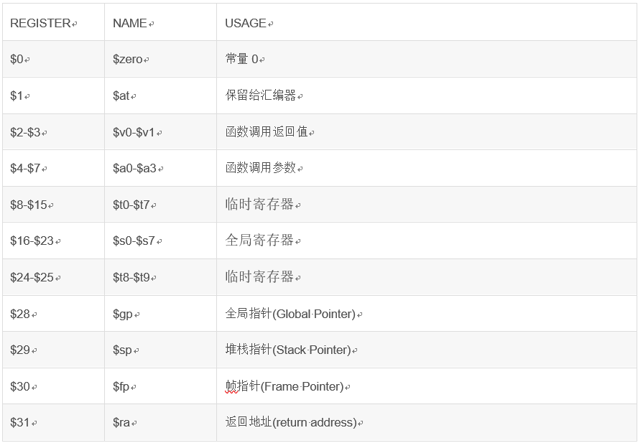
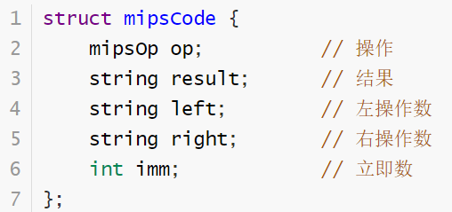
5
详细设计——MIPS代码生成
在我的编译器设计中，代码逻辑上的跳转等已经在生成中间代码的过程中完成了设计，所以生成mips指令过程的主要工作就是为中间代码寻找对应的mips指令进行翻译即可。
规定的MIPS代码的格式，如左图
规定的MIPS寄存器分配

Slide 15
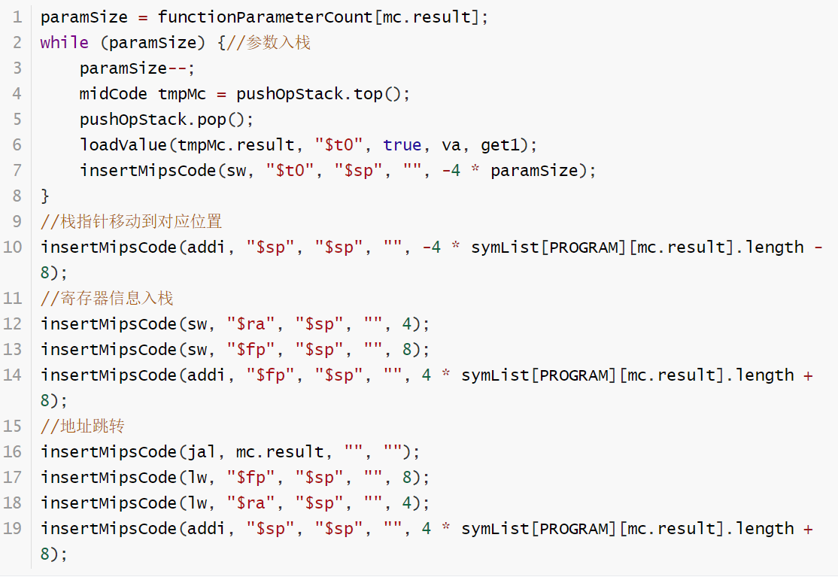
5
详细设计——MIPS代码生成
从中间代码到mips代码，最大的变化就是运算的操作数从无限的变量到有限的寄存器中。因此我们在进行相应的运算之前需要将符号表或者内存地址中的值取出到寄存器中，并在运算结束后保存到内存地址中。
函数调用
函数调用的过程首先将相关变量
函数参数
相关寄存器
修改栈指针并跳转至相应的标签。

Slide 16
5
详细设计——代码优化
常数优化：正常思路需要从内存中获取数据并用寄存器参与运算的过程，需要耗费大量的load操作的时间
优化策略：1. 加减法运算中，遇到一个操作数为常数时，可以用addi和subi
2. 数组调用以及数组赋值过程中，若数组下标为常数，可以直接计算出正确的地址
临时寄存器优化：对于临时寄存器，可以建立寄存器池对临时寄存器进行统一分配。
当遇到新的未分配寄存器的变量时从寄存器池中获取新的寄存器，
当遇到所有的寄存器都已经被使用的情况时，则需要考虑释放寄存器。
全局寄存器优化：对于需要再多个代码块中多次用到的变量，为避免频繁调用load从内存中读取并
写入寄存器需要大量时间消耗
其他优化：遇到 #T1=#T2+#T3; a=#T1; 这种情况可以简化为a=#T2+#T3;

Slide 17
Part 04
系统测试与结果分析
现场演示

Slide 18
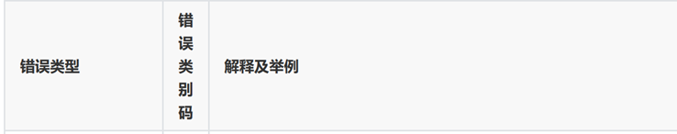
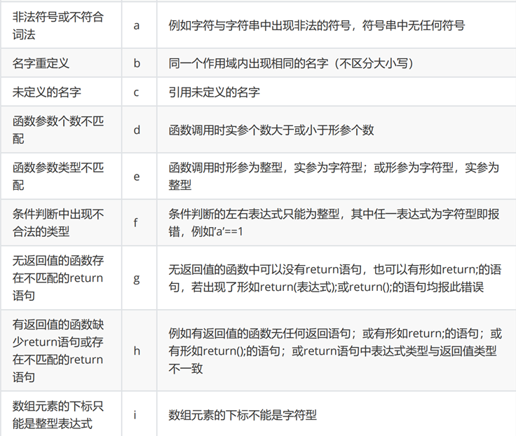
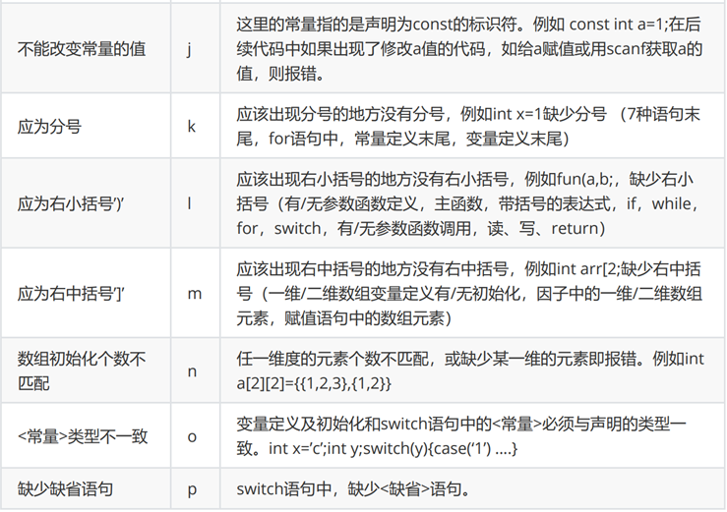
附录 错误处理

Slide 19
感谢聆听！

